Slide 1
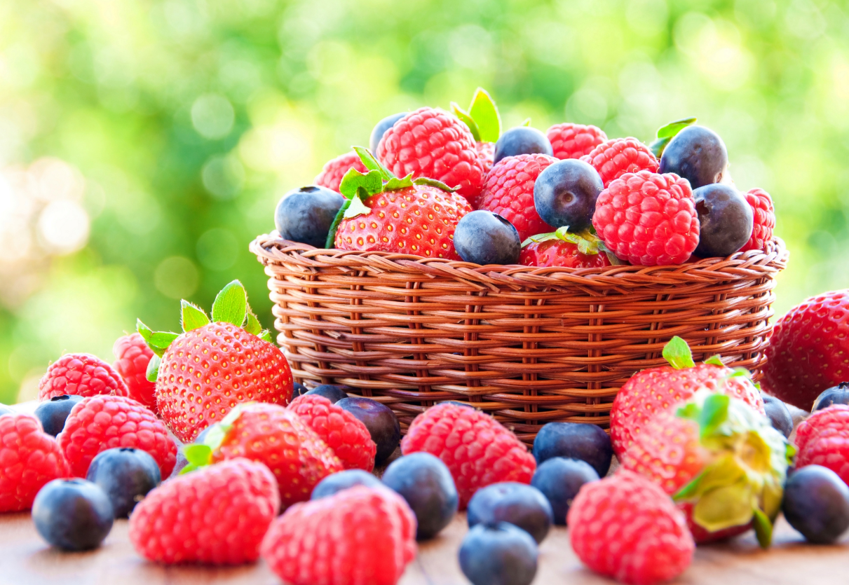
Ягоды
Выполнила
учитель-дефектолог:
Брылина Е.Н.

Slide 2
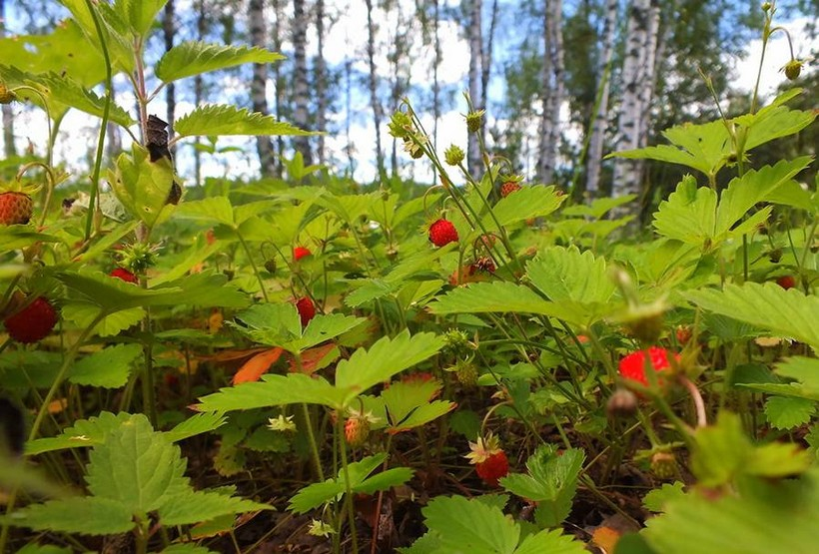
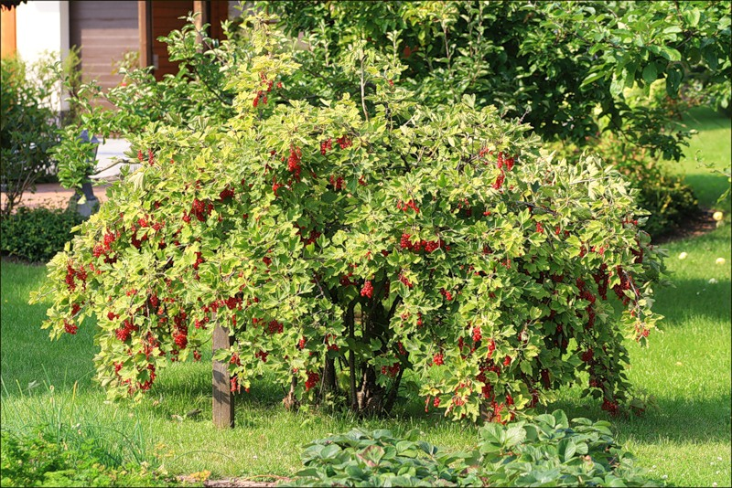
Где растут ягоды?
В саду – садовые
В лесу – лесные

Slide 3
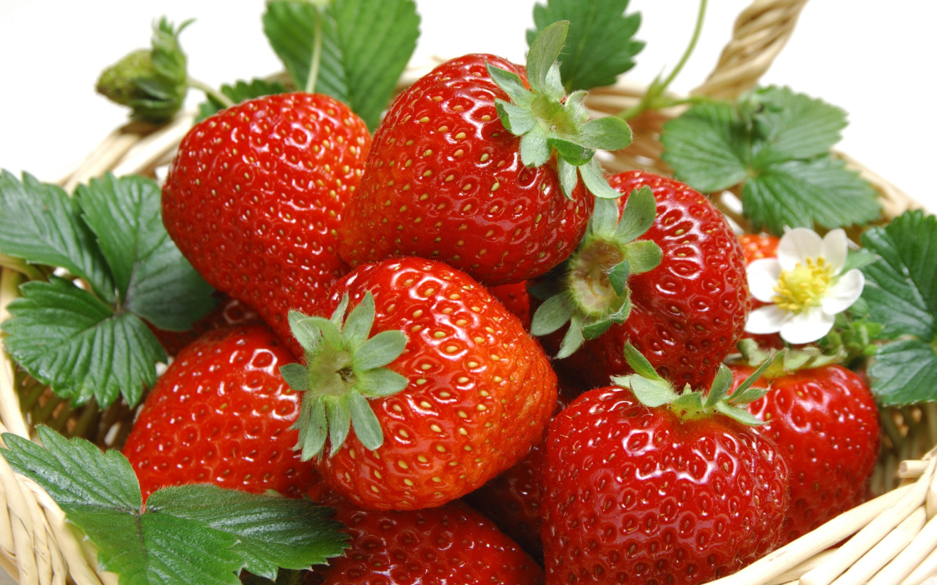
Клубника

Slide 4
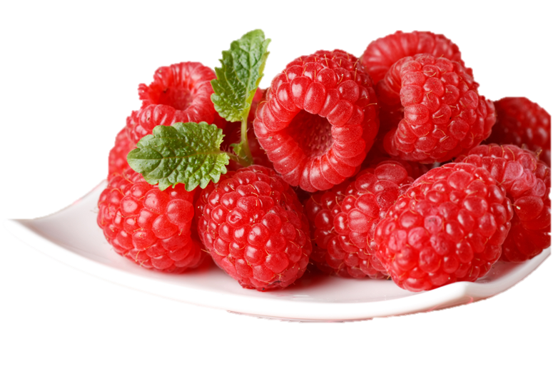
Малина
Много чего?
Спряталась…
Вижу …
Дам…
Любуюсь…
Джем из малины - …
Повидло из малины - …

Slide 5
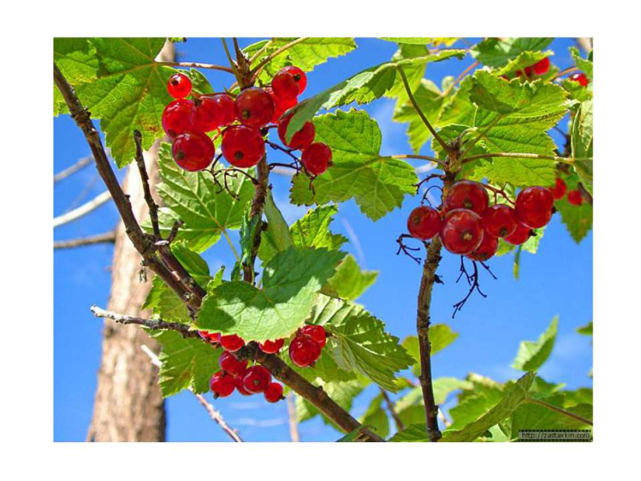
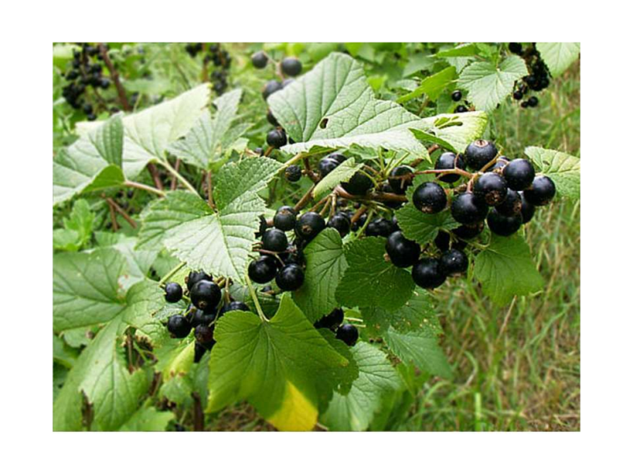
Смородина
Красная смородина
Черная смородина

Slide 6
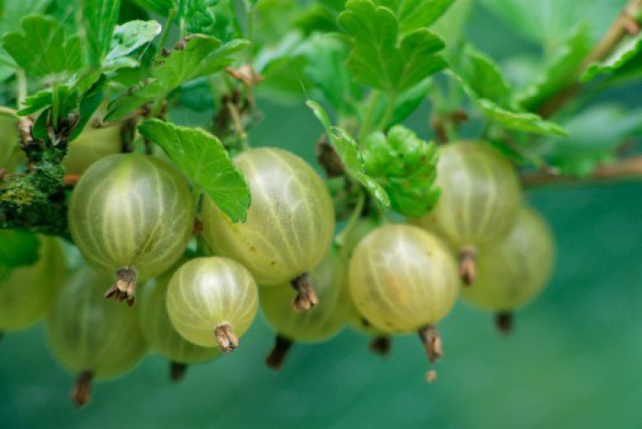
Крыжовник

Slide 7
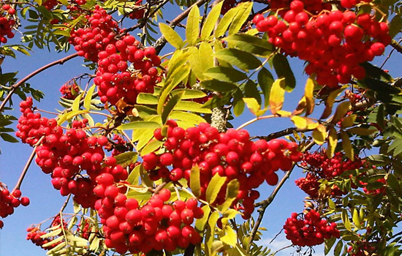
Рябина

Slide 8
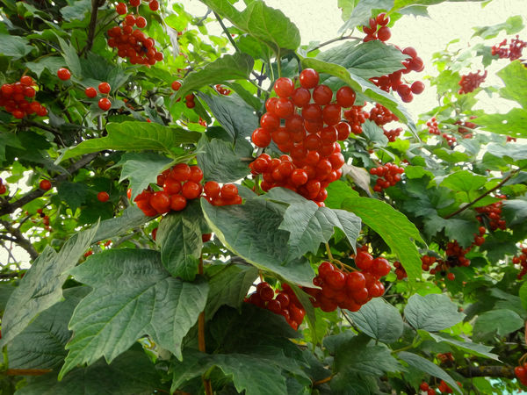
Калина

Slide 9
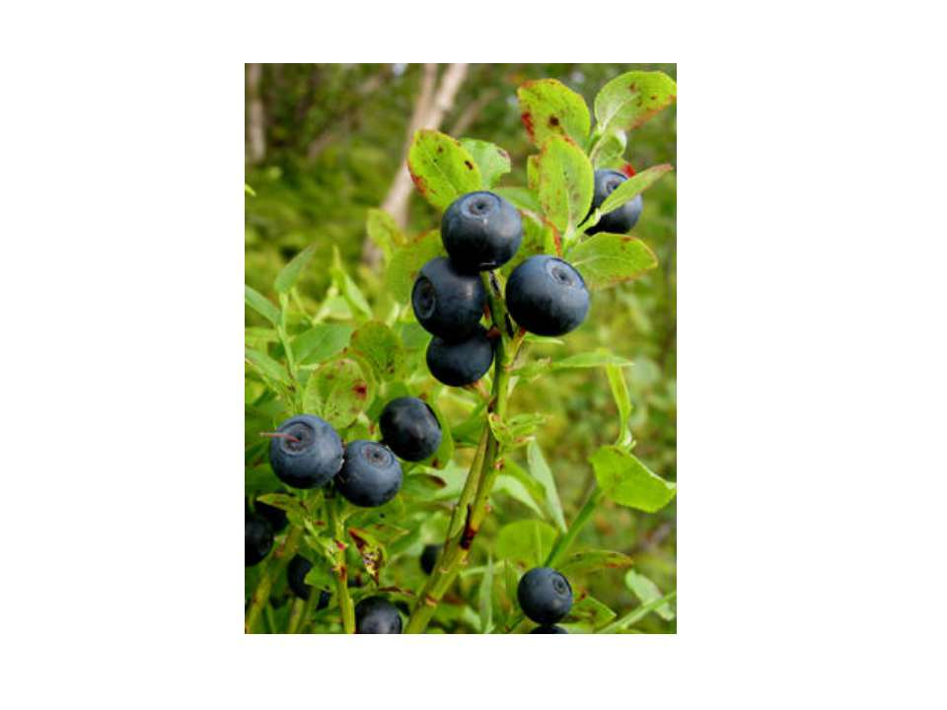
Черника

Slide 10
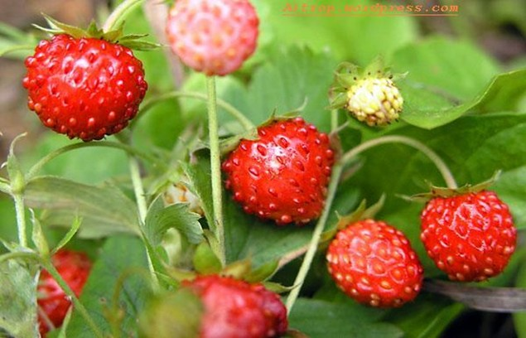
Земляника

Slide 11
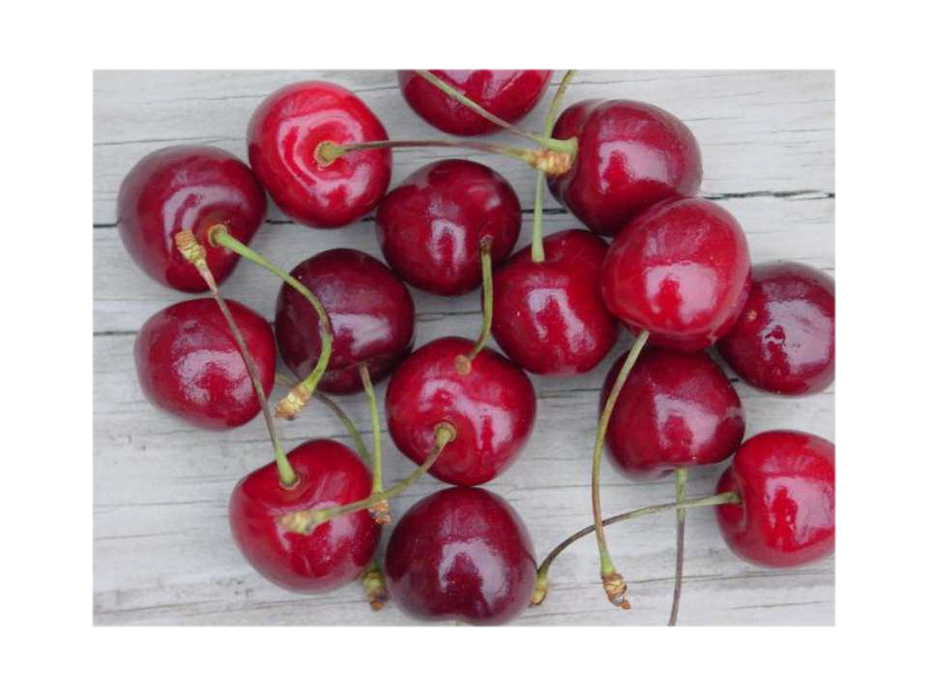
Вишня

Slide 12
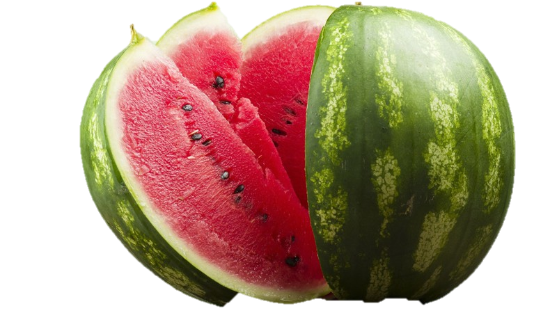
Самая большая ягода - АРБУЗ

Slide 13
Что можно приготовить из ягод?

Slide 14
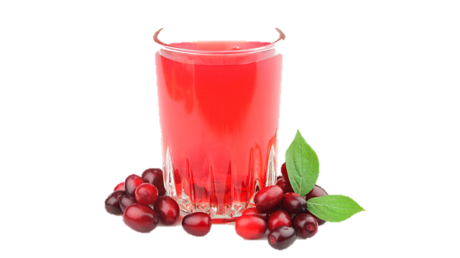
Можно сварить компот (морс)
Компот из вишни (какой?) - …
Морс из клюквы (какой?) - …

Slide 15
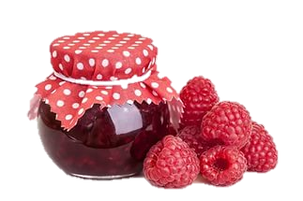
Можно сварить варенье
Варенье из малины (какое?) - …
Варенье из земляники (какое?) –
Варенье из клубники (какое?) - …

Slide 16
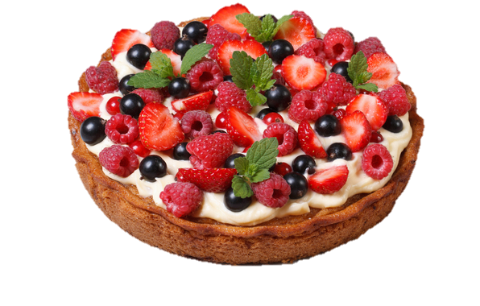
Украсить торт или пирог

Slide 17
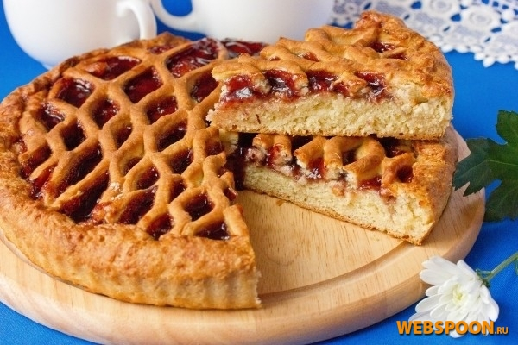
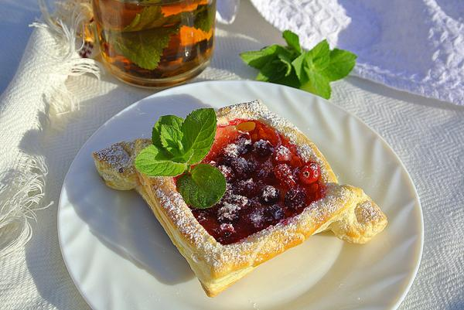
Сделать ягодную начинку для выпечки

Slide 18
